Slide 1
Projets et Collaborations @ MicRhAu
Réunion du Comité de Pilotage
13 mars 2012

Slide 2
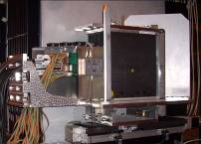


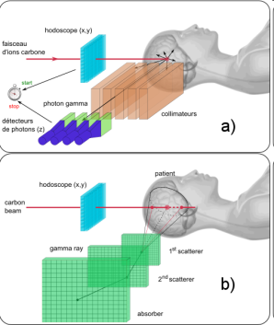
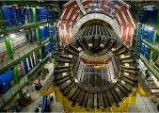
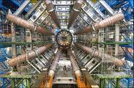
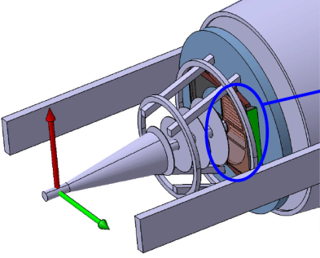
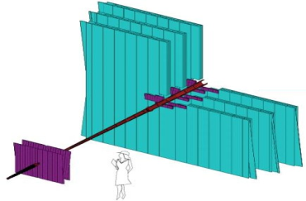
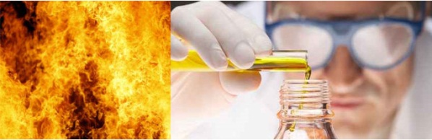
Projets @ MicRhAu
R&D CALICE
Circuit de lecture pour TEP
Circuit de lecture pour Dhcal
Circuit de lecture pour Ecal
Médical
TOF TEP
T2K
Circuit de lecture pour TPC argon liquid
Hodoscope faisceau
Détecteur silicium
S-LHC
Caméra Compton
CMS
ATLAS
Circuit de lecture du tracker
Circuit de lecture pour le TileCal
Valorisation
Détecteur CMOS
(partie numérique)
du MFT
EREBUS
ALICE
LHCb
Circuit de lecture pour capteurs COV
Circuit de lecture du tracker central

Slide 3



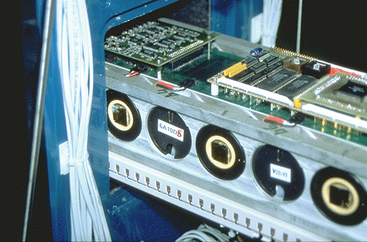
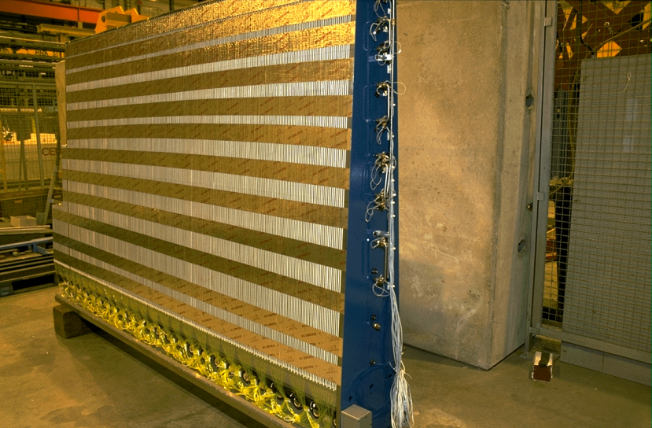
Upgrade LHC: TileCal d’Atlas
Détecteur ATLAS
Tiroir à PMTs et système électronique
d’un module du TileCal
Module du TileCal

Slide 4
Upgrade LHC: TileCal d’Atlas
Historique
Implication progressive du pôle MicRhAu depuis 2009
Au départ collaboration (informelle) avec Univ. Chicago (J.F.Genat ) puis responsabilité complète suite retrait de Chicago
Positionnement du pôle / collaborations
Responsabilité complète du développement @ MicRhAu
Soutien de la collaboration TileCal/Atlas pour l’étude d’une solution intégrée
Concurrence de Chicago pour solution en composants discrets
Résultats
Validation de la lecture et du traitement analogique du signal par le circuit FATALIC
Intérêt croissant de la collaboration pour la version intégrée
Perspectives
Réalisation du convertisseur analogique-numérique (ADC 12 bits – 40MS/s)
Solution intégration numérique pour la calibration à valider

Slide 5
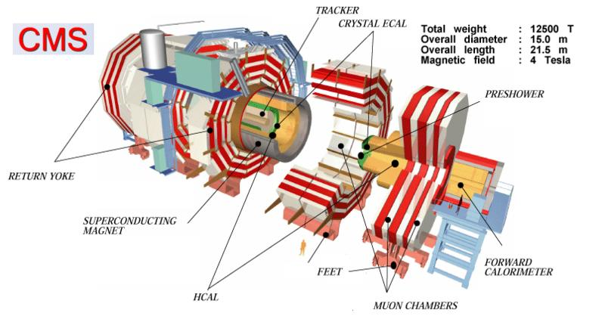
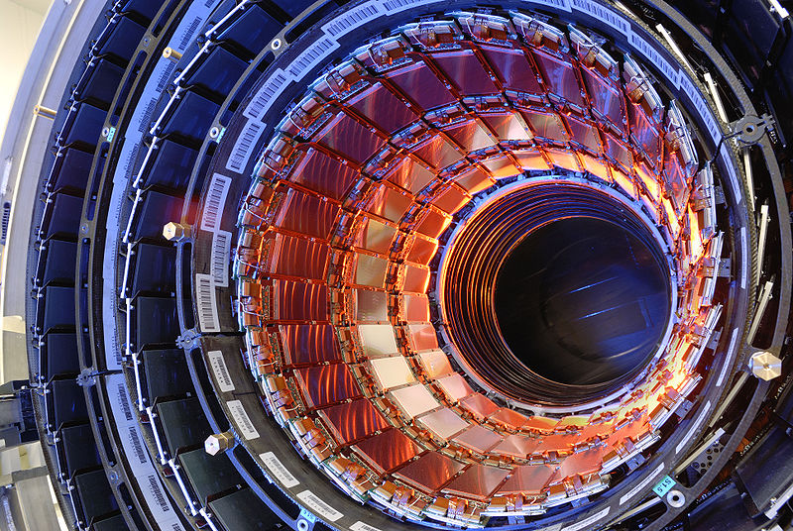
Upgrade LHC: Tracker CMS
Détecteur CMS
Tracker de CMS (strip Si)

Slide 6
Upgrade LHC: Tracker CMS
Historique
Historiquement IPNL impliqué sur Ecal et Preshower de CMS – Circuit transceiver LVDS/CMOS
Etude initiée par le R&D axé sur la technologie IBM 130nm
Positionnement du pôle / collaborations
Position forte de l’Imperial College of London dans la collaboration CMS
Forte concurrence de l’ICL pour la solution strip/strip
Forte concurrence du CERN pour la solution pixel/strip
Résultats
Validation de l’architecture proposée (circuit FEAFS)
Simulations haut niveau pour l’optimisation de l’architecture
Perspectives
Attente résultat du dépôt projet de financement ANR (solution pixel/strip en 65nm)
Positionnement plus clair nécessaire au niveau politique du CERN, de l’IN2P3 et des laboratoires

Slide 7
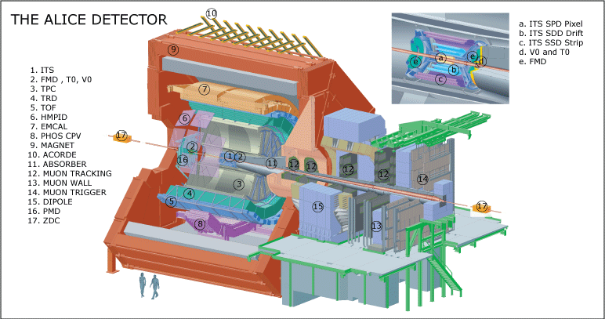
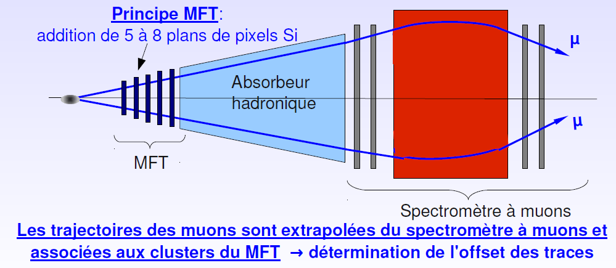
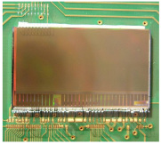
Upgrade LHC: MFT ALICE
Détecteur ALICE
Exemple de circuit CMOS:
MIMOSA 26 (AMS 0.35mm)
IPHC Strasbourg
(C.Insa @ LPC)
(F.Manso @ LPC)

Slide 8
Upgrade LHC: MFT ALICE
Historique
Eté 2011: expression d’intérêt du pôle pour implication sur le bloc de traitement numérique des capteurs CMOS
Participation aux réunions de travail depuis fin 2011
Positionnement du pôle / collaborations
Maitrise d’œuvre du projet: CEA
Collaboration étroite avec l’IPHC, impliqué sur le l’ugrade de l’ITS → Savoir faire capteur CMOS
Implication conjointe des équipes Alice du LPC et de l’IPNL
Résultats
Installation des kits fondeurs (Tower Jazz)
Perspectives
Discussions approfondies sur les spécificités du cahier des charges du MFT
Participation à un run conjoint MFT/ITS envisagée cet été
Soutien de l’IN2P3 à confirmer

Slide 9
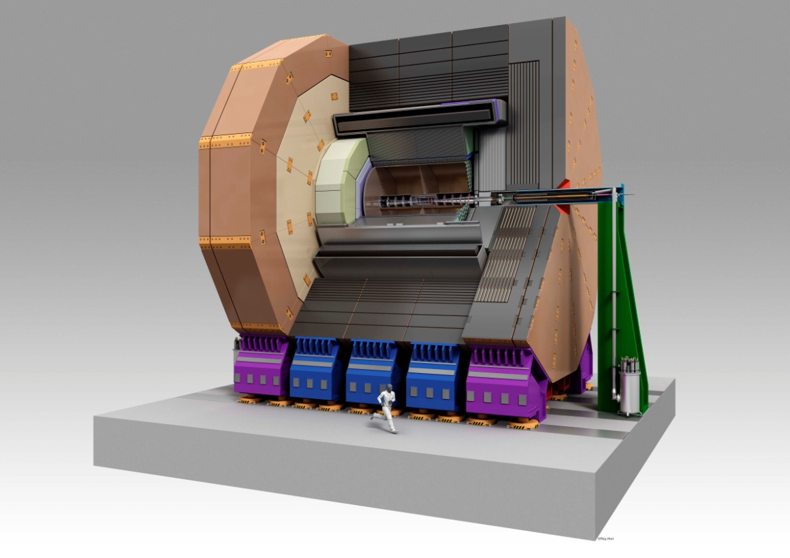
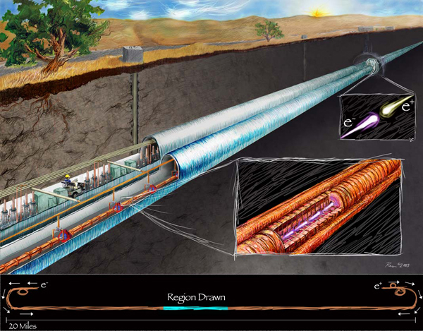
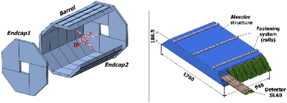
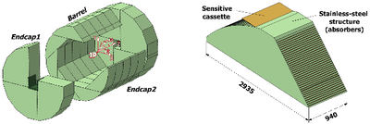
R&D ILC/CALICE (ECAL & DHACAL)
Concept ILD du détecteur associé à ILC
ILC "could be the next big adventure in particle physics"
[http://www.linearcollider.org/]
Vue du future collisionneur linéaire ILC
Détecteur ECal
Détecteur HCal
http://ilcild.org/ild-detector-systems

Slide 10
R&D ILC/CALICE (ECAL & DHACAL)
Historique
Implication du pôle MicRhAu depuis 2001 (thèses)
Activités ILC portées par l’IN2P3 et l’Europe (EUDET); depuis ≈ 2 ans → R&D Calorimétrie (CALICE)
Positionnement du pôle / collaborations
Activités dans le cadre de collaboration CALICE et projet européen EUDET (2008-2011):
  DHCAL: réalisation du prototype technique avec circuit ROC (Omega) à l’IPNL; intégration d’une IP numérique MicRhAu pour circuits ROC à venir
  ECAL: évaluation d’une alternative au circuit ROC (Omega)
Difficultés pour avoir une activité micro-électronique visible dans CALICE
Résultats
Travaux valorisés par de nombreuses publications et présentations
Savoir faire acquis dans de nombreux domaines (technologie CMOS, ADC, …)
Perspectives
Rester présent dans les projets pour tirer bénéfice des investissements passés
Continuer le R&D dans la mesure des soutiens financiers et des moyens humains
Valider l’électronique du ECAL sur un démonstrateur physique

Slide 11
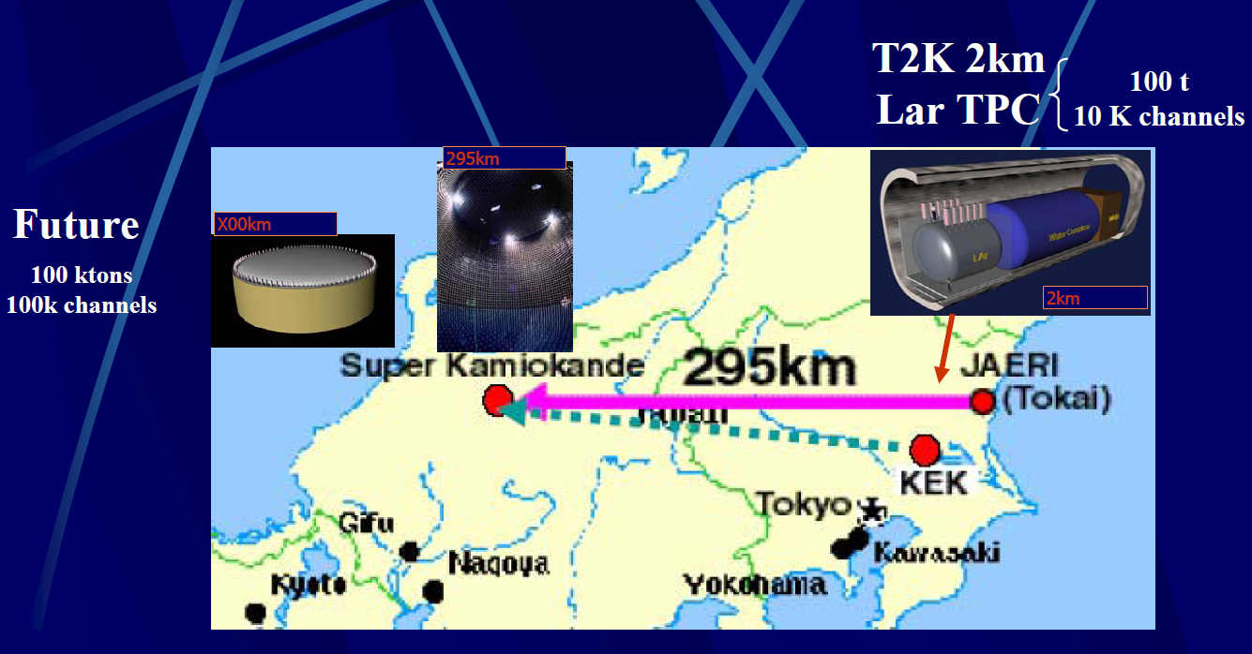
Projet T2K
Expérience d'oscillation de neutrinos mesurant un faisceau de neutrinos muoniques
à courte (280m) et à longue distances (295km)
Claude Girerd - Jacques Marteau – IPNL
http://indico.in2p3.fr/getFile.py/access?resId=10&materialId=slides&confId=1393

Slide 12
Projet T2K
Historique
Suite du projet Opera @ IPNL; implication du pôle MicRhAu dans T2K depuis 2007
Positionnement du pôle / collaborations
Responsabilité complète du projet à l’IPNL: du détecteur à la DAQ
Résultats
Développement du circuit de lecture en basse température
Validation sur détecteur de l’électronique de lecture
Perspectives
Le LABEX LIO de l’IPNL a été obtenu pour les R&D de détecteur à argon liquide et de l’électronique associé dans le cadre de l'étude des neutrinos. Il va permettre la réalisation complète du système de détection, pour être ensuite dupliqué pour T2K. → Echéance: fin 2012
R&D électronique basse température envisagé sur d’autres technologies

Slide 13

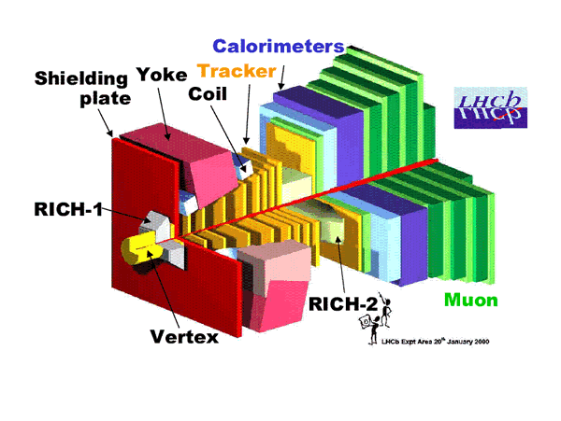
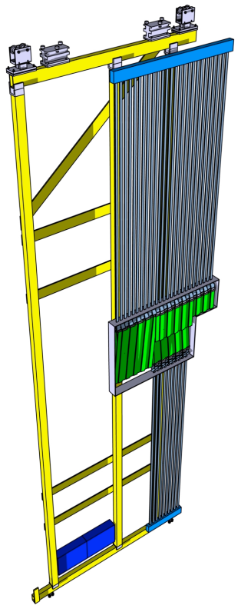
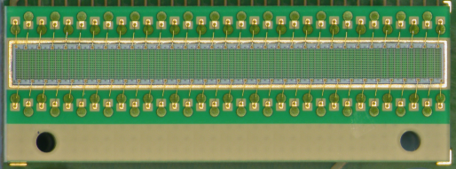
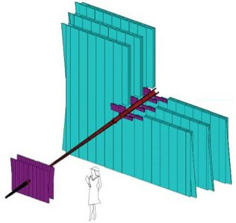
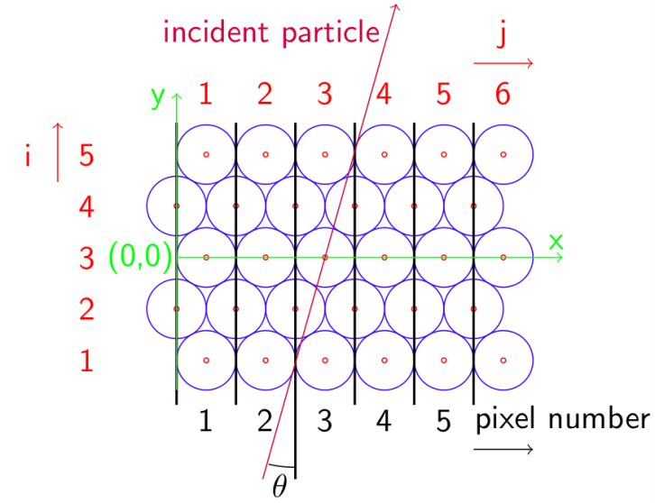
Upgrade LHC: Tracker de LHCb
Détecteur LHCb
Plans de tracking de LHCb
SiPM
OT
IT
TT
Tracker à fibres scintillantes

Slide 14
Upgrade LHC: Tracker de LHCb
Historique
Printemps 2011: proposition de l’Université de Barcelone pour collaboration (ADC)
Fin 2011: expression d’intérêt du pôle pour développement de l’ADC et du traitement numérique associé
Positionnement du pôle / collaborations
Collaboration entre EPF Lausanne, Univ. Barcelone et MicRhAu pour développement électronique
Volonté du pôle d’avoir la maitrise d’œuvre du développement électronique
Résultats
Spécification technique de la partie analogique établie
Evaluation par simulation (système C) des différentes alternatives d’architectures numériques
Perspectives
Spécifications de l’architecture du traitement numérique à approfondir
Attente résultat du dépôt projet de financement ANR
Soutien de l’IN2P3 à confirmer

Slide 15
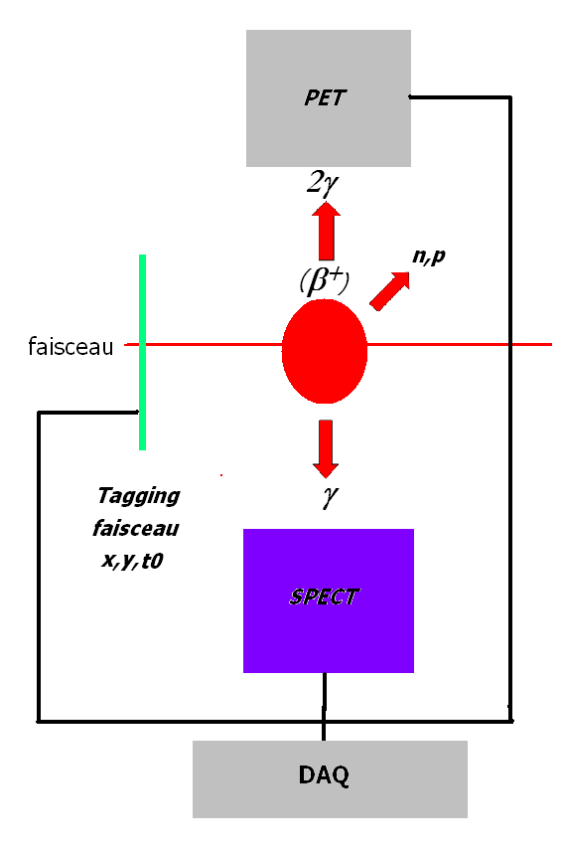
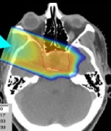
Projets en hadronthérapie
Contôle en ligne de la dose déposée
en hadronthérapie: hodoscope + TOF PET + Compton camera
TOF PET
HODOSCOPE
Compton
camera
15
15

Slide 16
Hadronthérapie: TEP - Temps de Vol (TOF)
Historique
2006: Projet INNOTEP commun IPNL/LPC → motivation pour création du pôle
2008-2011: étude d’un ADC 100MS/s (thèse S.Crampon)
2010: évolution du cahier des charges → ADC 2GS/s (thèse B.Joly)
Depuis 2011: étude ADC au-delà du GHz (organisation d’un workshop)
Positionnement du pôle / collaborations
Financement sur projet européen ENVISION
Activité R&D originale à l’IN2P3; besoins en radio astronomie
Alternative aux systèmes d’échantillonnage et de mémorisation analogique (SCA)
Résultats
1er prototype d’échantillonneur/bloqueur (T&H)
Etude de la testabilité en HF
Achat d’équipements de test
Perspectives
Collaboration avec l’équipe microtechnique de l’IPHC pour le câblage des puces
Recherche d’un financement de thèse

Slide 17
Hadronthérapie: hodoscope faisceau et détecteur silicium
Historique
Prolongement du projet INNOTEP pour l’hadron thérapie → contrôle de la dose en ligne
Positionnement du pôle / collaborations
ANR Gamhadron avec le CPPM, l’IPNL, et le LPC
Travail en synergie avec projet européen ENVISION
Résultats
Validation par prototypage des architectures analogiques proposées
  Hodoscope: toutes les briques développées (thèse S.Deng); comptage ion carbone de manière unitaire pour contrôle de la dose
  Détecteur Silicium: validation circuit de lecture à deux polarités
Perspectives
Fin CDD et thèse déc. 2012:
→ réalisation des circuits multivoies (32 ou 64) complets

Slide 18
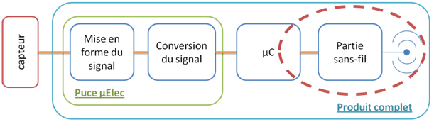

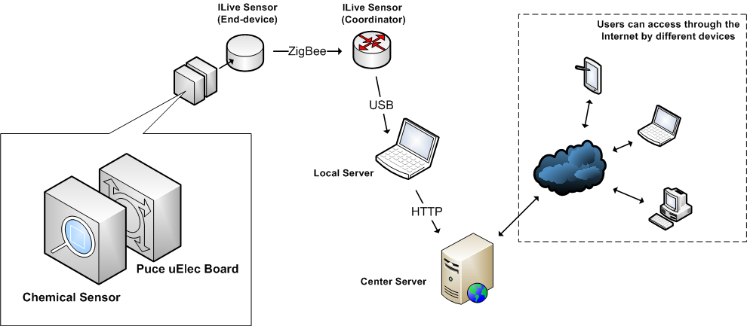
Projet de valorisation Erebus
18
18

Slide 19
Projet de valorisation Erebus
Historique
Prise de contact informelle avec industriel en 2009
Début collaboration avec thèse CIFRE fin 2009
Positionnement du pôle / collaborations
Financements assurés par l’industriel: bourse CIFRE + 9k€ + fonderies
Collaboration avec laboratoire du LIMOS pour le réseau sans fil
Résultats
Validation des capteurs et de l’électronique de lecture associée
Etude de structures d’ADC faible consommation
Perspectives
Fin thèse CIFRE
Réalisation d’un démonstrateur pour les investisseurs et industriel septembre 2012
Prototype du système complet final avril 2013
→ Implication complémentaire pour accompagnement vers industrialisation envisagée
Poursuite du R&D (bourse CIFRE) envisagée

Slide 20
Conclusion
Notre histoire est fortement associée au LHC
→ implication naturelle dans les upgrade des détecteurs
Les priorités de financement de l’IN2P3 ne sont pas encore clairement établies
→ nécessité d’être présent sur plusieurs projets
Forte implication ces dernières années dans des projets « relais »: ILC et médical
    Financements (à court terme) assurés pour les projets médicaux et T2K
    Rester présent dans les projets ILC/Calice, malgré la baisse des moyens
Forte incitation à développer des projets de valorisation
    Ne pas compromettre notre cœur de métier associé aux expériences de physique des particules
    Susciter des contrats de collaborations de recherche

